Slide 1
レポート作成「前」に
心がけたいこと
LAショートセミナー2021 ＊2025.3月一部更新
立教大学図書館
法学研究科ラーニングアドバイザー

Slide 2
本セミナーの内容
研究ノート とは？
文献メモ 活用
文献調査方法 紹介

Slide 3
課題を理解する
報告型
資料まとめ
事実報告
知識付加
論述型
議論提出
主張・論拠
形式
用紙サイズ
字数
締切日

Slide 4
レポート作成は
テーマ設定
スケジュール管理
が重要と言われるが、、、

Slide 5
レポート完成までの道筋
STEP1
テーマ設定
課題の理解
テーマの具体化
仮説設定
STEP4
形式・体裁
STEP2
文献・資料調査
引用・参考文献リスト
体裁の確認
情報収集
情報整理
STEP3
執筆
論点の明確化
ｱｳﾄﾗｲﾝの作成
論述 ・推敲
出典：立教大学図書館. レポート作成ガイド2016
一部筆者改変
Notes:
レポート完成までの道筋
順現実には必ずしもこの順番通りに進まない
どこかでつまずいたら、各ステップを行ったり来たりしながら

Slide 6
テーマ設定
スケジュール管理のために、、、
日頃の
文献調査・研究ノート
作成が重要！！！

Slide 7
研究ノート：
資料からアイデア、定義、主張を書き出す
例、、、
気になった一文を書き留める
  →直接引用の材料
言葉・概念・定義を調べる
  →直接引用の材料
書籍を自分なりに要約する
  →間接引用の材料
事例を箇条書き（この時点では簡単に）
  →直接・間接引用の材料

Slide 8
事前準備のコツ：文献メモ作成
目を通した書籍、論文、資料、記事などの【文献情報】を記録する
番号で整理する
→研究ノート作成の際に役立つ
【文献情報】とは、、、参考文献リストの情報
例）立教タロウ（2021）『立教とは何か』立教出版。

Slide 9
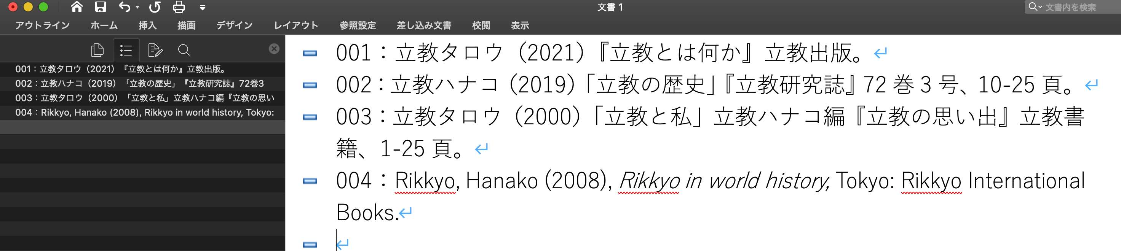
文献メモ（イメージ）
上図例ではWordのアウトライン表示機能を利用
文献ごとに番号をふる
※文献リストの書き方はMaster of Writing参照
書籍、研究叢書、論文、一次資料などで番号を分けるなどの工夫も可
Notes:
必ずしもWordを使う必要はなく、あくまで一例のご紹介です。かつての研究者たちは手書きのカードを使って「文献メモ」やこの後ご紹介する「研究ノート」をつけていました。自分に合うツールを見つけられることを願います。

Slide 10
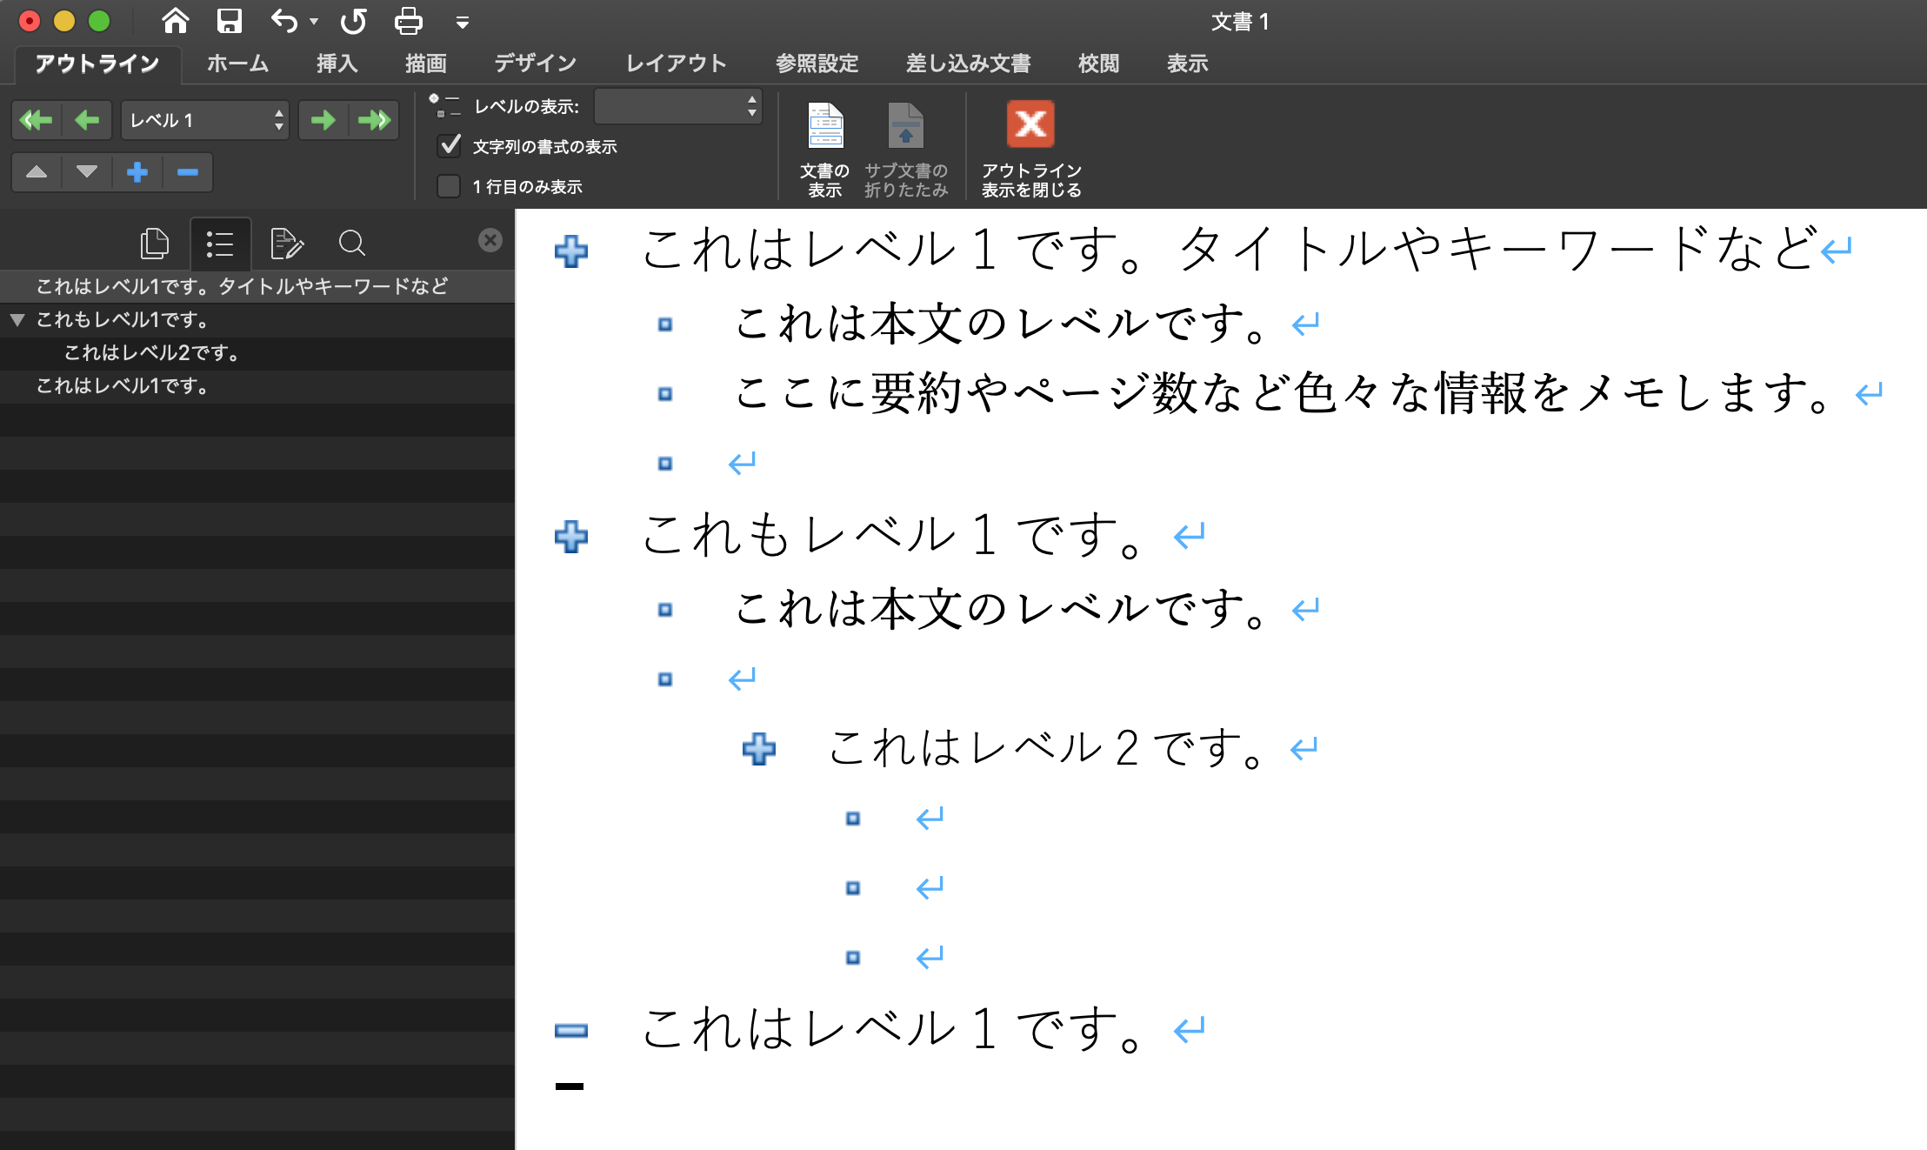
アウトライン機能（Word）
Notes:
みなさんご存じとは思いますが、アウトライン機能について少し解説すると、元々アウトラインとは章・節・項などの一連の見出しを文章のレベルに応じて設定、表示するものです。
各段落が「見出し」であるか、それとも「本文」であるかを10段階のレベルで整理できます。
「文献メモ」と後ほど説明する「研究ノート」は、この機能を援用して情報整理をする、という一つのアイデアです。
左側にリスト一覧を表示できるので全体的に見渡せるのと、クリックすると当該ページまで飛べるので便利な機能です。

Slide 11
事前準備のコツ：研究ノート作成
例、、、
気になった一文を書き留める
  →直接引用の材料
言葉・概念・定義を調べる
  →直接引用の材料
書籍を自分なりに要約する
  →間接引用の材料
事例を箇条書き（この時点では簡単に）
  →直接・間接引用の材料

Slide 12
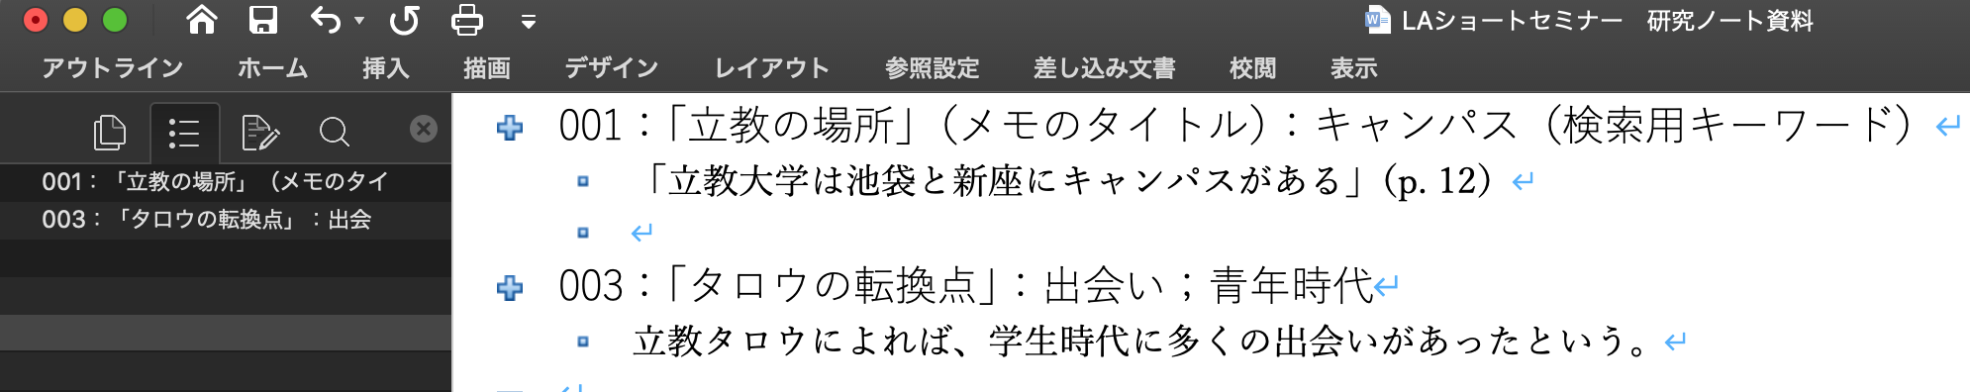
研究ノート（イメージ）
Wordのアウトライン表示を利用
文献メモの番号と対応
各メモのテーマや検索用キーワード追加も可
上図例では、、、
001は直接引用の材料として、「引用箇所」と（ページ数）をメモ
003は間接引用の材料として、自分なりに要約してメモ

Slide 13
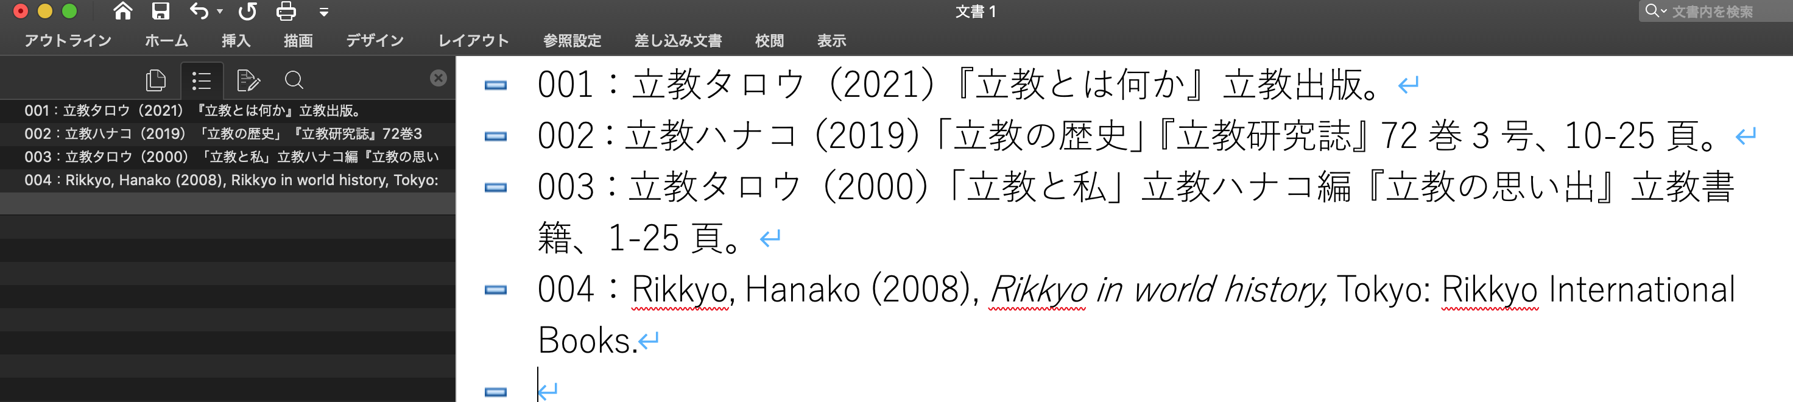
文献メモ・研究ノートを蓄える
研究ノートを多く準備
→先行研究の整理になる
それぞれの研究ノートをカルタのように俯瞰
→自分のアイデア構築のヒントになる

Slide 14
学術的な文章を読むポイント
自分が何を得たいかを意識
著者の一番の主張に注目
著者の前提となっている文脈は何か
書籍の構造を意識（目次、はじめに、終わりに、要約を踏まえる）
新規情報の蓄積（索引、参考文献）

Slide 15
文献調査の手段
オンラインデータベース・公開論文
書籍の参考文献欄
新聞・ニュース記事
インターネット記事、検索サイト
※引用元のデータを確認し、「孫引き」にならないよう注意！

Slide 16
文献調査の手段（立教大学図書館）
OPAC検索、READ統合検索
日経テレコン21（日経）、聞蔵Ⅱビジュアル（朝日）、ヨミダス（読売）
図書館が契約するオンラインデータベース

Slide 17
書きはじめよう！
引用したデータの部分など、
書きやすいところから書いていく
  書き出しはあとから考えてもよい
  タイトルは書き終わったあとでもよい
全体としての主張は一つに絞る
  いろいろ調べて論じるべきことがでてきても論旨を一つにまとめる

Slide 18
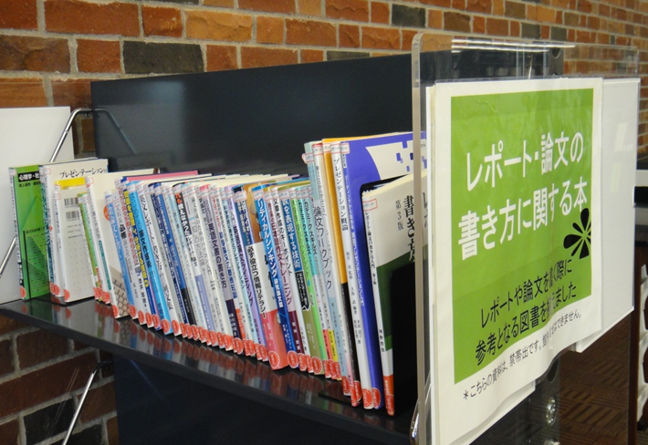
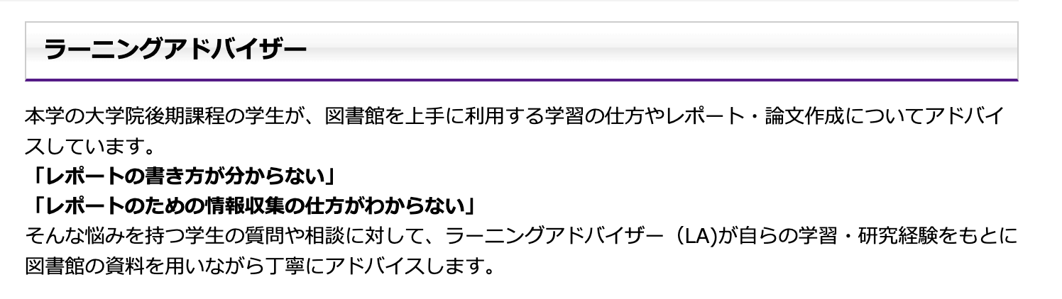
レポート作成支援：書籍コーナー、LA相談
池袋図書館２階カウンター前
新座図書館1階入口左側
Zoom／対面相談
レポート作成だけでなく、卒論、プレゼンテーションなどに関する本もあります。
図書館ラーニングアドバイザーについて
http://library.rikkyo.ac.jp/learning/advisor/

